Slide 1
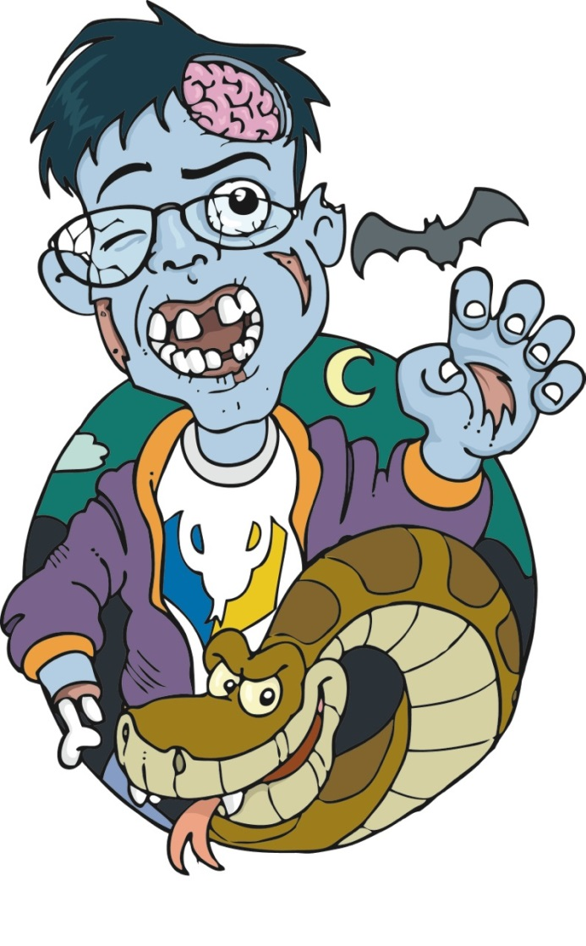
Variáveis e Entrada de Dados
fmasanori@gmail.com

Slide 2

Primeiro programa
Este programa possui apenas uma linha de código
Observe que as aspas não aparecem na saída
Precisamos marcar ou limitar o início e o fim de nossas mensagens com um símbolo, nesse caso, as aspas

Slide 3
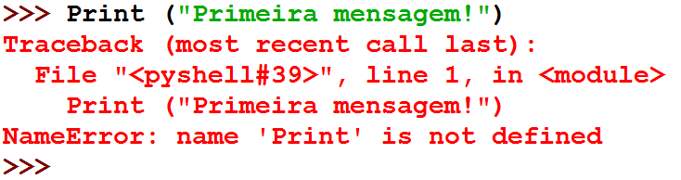
Primeira mensagem de erro
Letras maiúsculas e minúsculas são diferentes
Você reparou que Print não está na cor roxa?

Slide 4
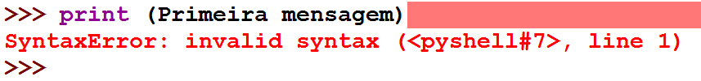
Primeira mensagem de erro
Se não utilizarmos aspas, o computador interpretará nossa mensagem como um comando da linguagem Python, gerando um erro de sintaxe
Você reparou que a mensagem não está na cor verde?

Slide 5
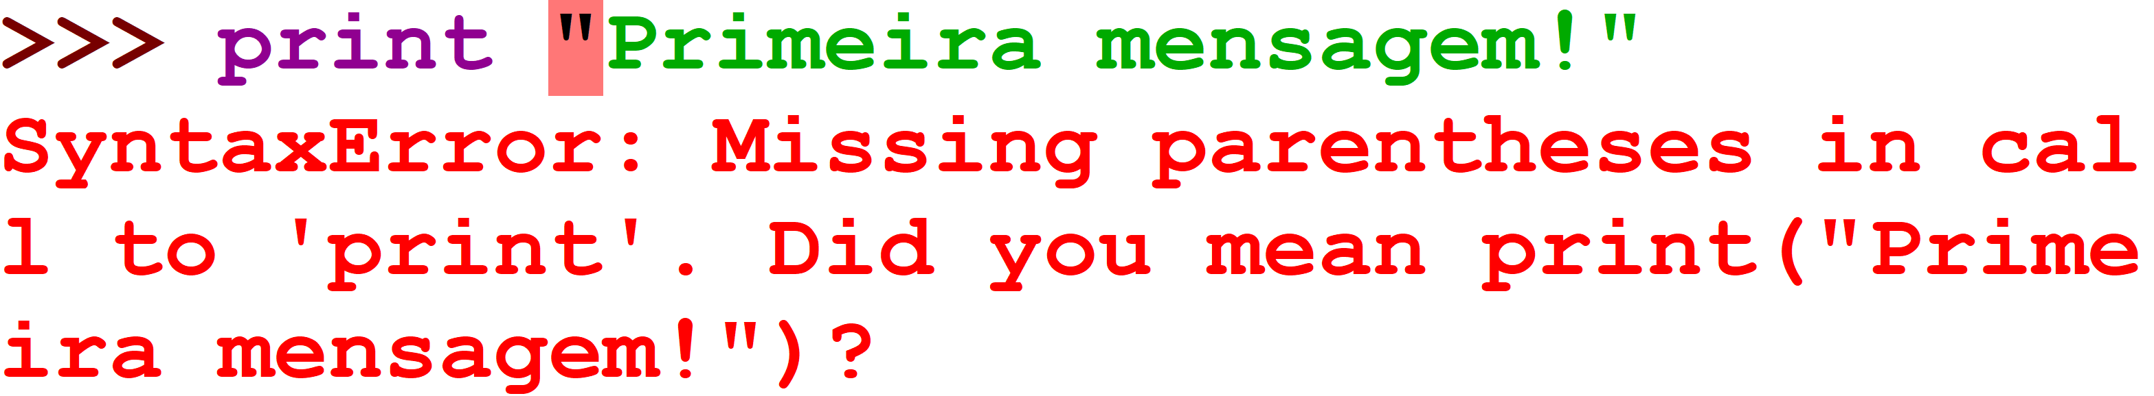
Primeira mensagem de erro
Na versão do Python que usamos os parênteses não são opcionais no print

Slide 6
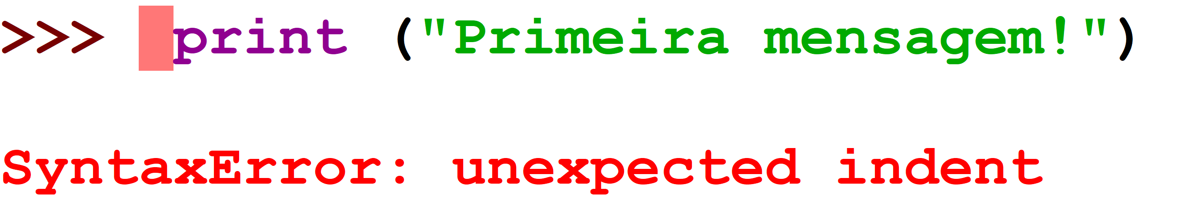
Primeira mensagem de erro
Os espaços iniciais possuem um significado em Python que veremos mais adiante

Slide 7
Interpretador Python
O interpretador é um programa que aceita comandos escritos em Python e os executa, linha a linha
Sem o interpretador, nossos programas não podem ser executados, sendo considerados apenas um texto
O interpretador verifica se escrevemos corretamente o programa, mostrando mensagens de erro caso haja algum problema

Slide 8
Interpretador Python
Existem dois modos do interpretador Python: modo interativo e modo de edição
Usamos nos exemplos anteriores o modo interativo
Uma vantagem do modo interativo é poder testar comandos e obter a resposta instantaneamente

Slide 9
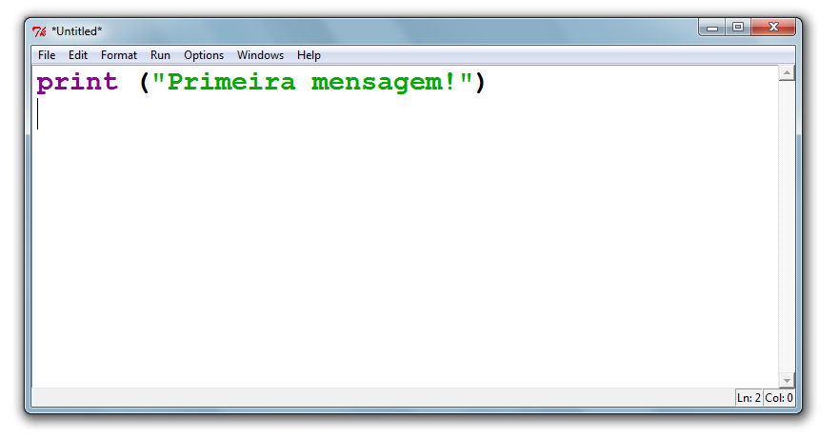
Modo edição
Observe que não aconteceu nada ao digitar enter no final da linha
É necessário “rodar” o programa no modo edição (Run Module F5)

Slide 10
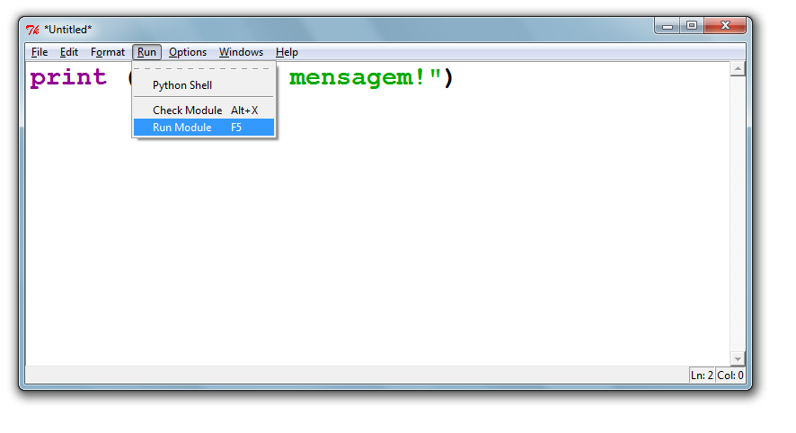
Rodar o programa

Slide 11
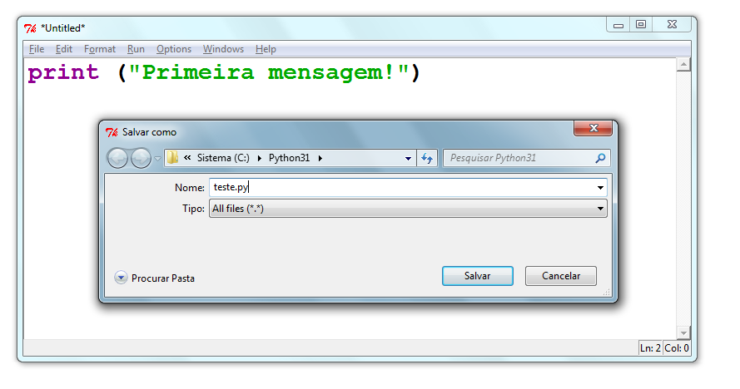
Salvar o programa

Slide 12
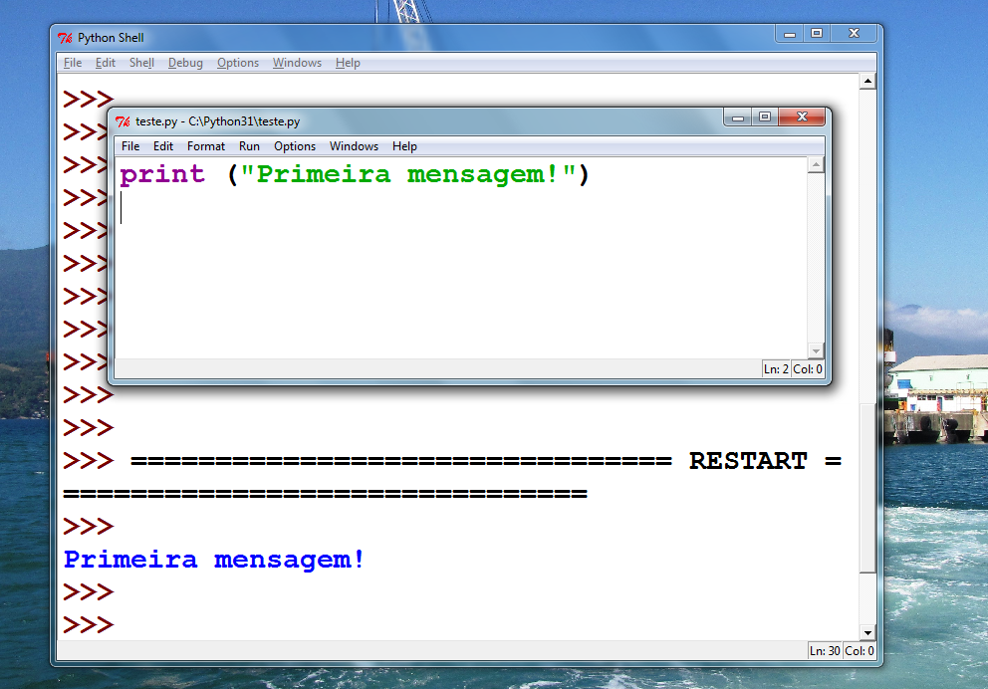
Mesmo resultado!

Slide 13
Cuidados ao digitar programas
Letras maiúsculas e minúsculas são diferentes
Aspas são muito importantes e não devem ser esquecidas. Todas vez que você abrir aspas, não esqueça de fechá-las
Parênteses não são opcionais em Python. Todo parênteses aberto deve ser fechado.
Espaços são muito importantes. A linguagem Python se baseia na quantidade de espaços em branco antes do início de cada linha para realizar diferentes operações.

Slide 14
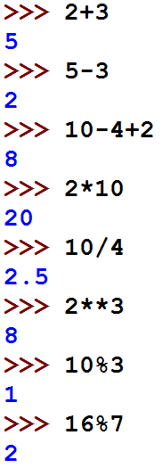
Calculadora no interpretador
Não esqueça de dar enter
Asterisco para multiplicação
Barra para divisão
Exponenciação
Resto da divisão

Slide 15
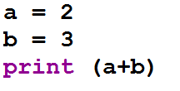
Conceitos de variáveis e atribuição
Variáveis são utilizadas para armazenar valores e para dar nome a uma área da memória do computador
O símbolo para atribuição é o igual (=)
a recebe 2
b recebe 3
imprima a + b

Slide 16
Conceitos de variáveis e atribuição
Como em matemática, passamos parâmetros ou valores para uma função usando parênteses
Função f(x), onde f é o nome da função e x um parâmetro
No exemplo anterior print é o nome da função e a + b, o valor passado como parâmetro

Slide 17
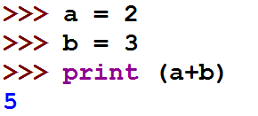
Conceitos de variáveis e atribuição
Podemos usar o modo interativo também
As duas primeiras linhas não enviam nada para a tela, por isso, apenas o resultado da terceira linha é mostrado

Slide 18
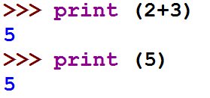
Conceitos de variáveis e atribuição
Você pode estar se perguntando por que criamos duas variáveis, a e b, para somar dois números?
Poderíamos ter obtido o mesmo resultado de diversas formas

Slide 19
Conceitos de variáveis e atribuição
Qual é a diferença entre o primeiro modo e os dois últimos?
No primeiro caso está incluído a lógica que usamos para obter o resultado
Deixamos assim explícito o algoritmo que usamos mentalmente para resolver esse problema
Nos dois últimos casos apenas ordenamos que o computador imprima algo concreto, sem deixar claro a lógica para chegar naquele resultado

Slide 20
Conceitos de variáveis e atribuição
Seu salário atual é de R$ 6500 reais. Faça um programa que calcule o novo salário com um aumento de 5%
Escreva um programa que exiba seu nome na tela
Calcule a soma de três variáveis
O que acontece se eu colocar textos nas três variáveis anteriores?

Slide 21
Nomes de variáveis
Em Python, nomes de variáveis devem iniciar obrigatoriamente com uma letra ou caracter sublinhado (_)
Acentos são permitidos!
Exemplo de nomes válidos: preço, ação, salário, _x, ano_2011, salário_médio
Exemplo de nomes inválidos: salário médio, 3x, 1ª, @, $

Slide 22
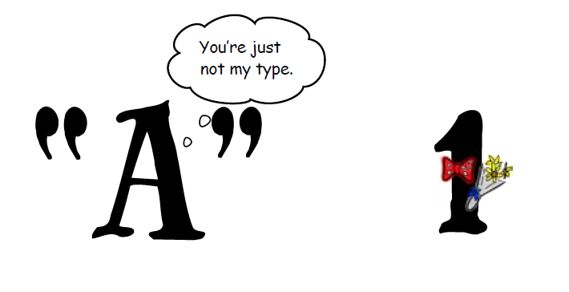
Tipos de variáveis
Strings são diferentes de números

Slide 23
Tipos de variáveis
O conteúdo de uma variável possui um tipo
O tipo define a natureza dos dados que a variável armazena
Os tipos mais comuns são inteiros, números em ponto flutuante e strings (texto)
Além de poder armazenar números e letras, as variáveis em Python também armazenam valores como True e False

Slide 24
Variáveis numéricas
Inteiros não possuem casas decimais: 42, -7
O tipo inteiro em Python é chamado int
Números em ponto flutuante possuem casa decimal: 1.0, 3.1415, 1234.56
Note que 1.0, mesmo tendo zero na parte decimal, é um número em ponto flutuante
O tipo ponto flutuante em Python é chamado float

Slide 25
Exercícios
Indique o tipo dos seguintes valores: 5, 5.0, 4.3, -2, 100, 1.333, “10”
Experimente digitar type(x) onde x é cada um dos valores acima no Python interativo
É possível calcular 2 elevado a um milhão?

Slide 26
Representação de valores numéricos
Internamente todos os números são representados no sistema binário
Esse sistema permite apenas os dígitos 0 e 1
Números em ponto flutuante podem não ter representação exata no sistema binário
Ex.: Digitando no interpretador 3*0.1 teremos como resposta 0.30000000000000004

Slide 27
Variáveis do tipo lógico
Podemos armazenar verdadeiro e falso
A variável se chama lógica ou booleana
Em Python escrevemos True e False
Observe que T e F são escritos em maiúsculas

Slide 28
Operadores relacionais
Operador | Operação | Símbolo matemático
== | igual | =
> | maior que | >
< | menor que | <
!= | diferente | ≠
>= | maior ou igual | ≥
<= | menor ou igual | ≤
Observe que o operador de igualdade são dois iguais (==)

Slide 29
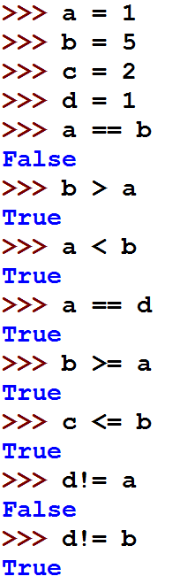
Exemplos: operadores relacionais
a recebe 1
b recebe 5
c recebe 2
d recebe 1
a igual a b?
b maior que a?
a menor que b?
a igual a d?
b maior ou igual a a?
c menor ou igual a b?
d diferente de a?
d diferente de b?

Slide 30
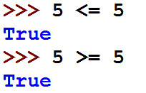
Exemplo importante
>= ou <= para valores iguais

Slide 31
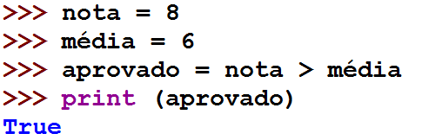
Exemplo
Podemos usar operadores relacionais para inicializar variáveis do tipo lógico

Slide 32
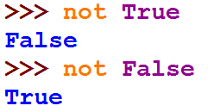
Operadores Lógicos
Temos três operadores básicos: not, and e or
Operador not

Slide 33
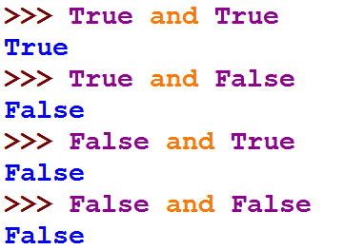
Operadores Lógicos
Operador and

Slide 34
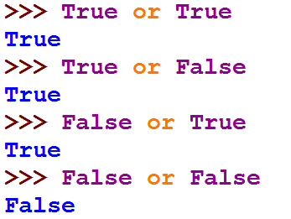
Operadores Lógicos
Operador or

Slide 35
Expressões Lógicas
Podemos combinar os operadores lógicos em expressões lógicas
A ordem de avaliação é not > and > or

Slide 36
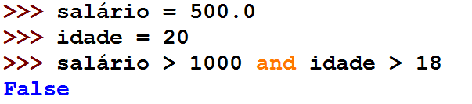
Exemplo
A condição para empréstimo de compra de uma moto é salário maior que R$ 1.000,00 e idade acima de 18 anos. Verificar se o José pode pegar o empréstimo

Slide 37
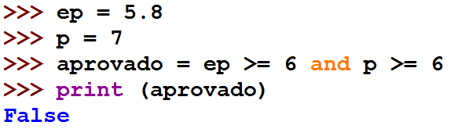
Exemplo
Verifique se um aluno que tirou média para exercícios programa 5.8 e média de provas 7 passou

Slide 38
Variáveis String
Armazenam cadeias de caracteres como nomes e textos em geral
Chamamos cadeias de caracteres uma sequência de símbolos como letras, números, sinais de pontuação, etc
Para diferenciar seus comandos de uma string utilizamos aspas no início e no final

Slide 39

Variáveis String
Note que não há problema de utilizarmos espaços para separar as palavras
Uma string tem um tamanho associado
Podemos obter o tamanho através da função embutida len

Slide 40

Variáveis String
Podemos acessar os caracteres da string utilizando um número inteiro para representar sua posição
Este número é chamado de índice e começamos a contar de zero
Acessamos o caracter fornecendo o índice entre colchetes ([ ])

Slide 41
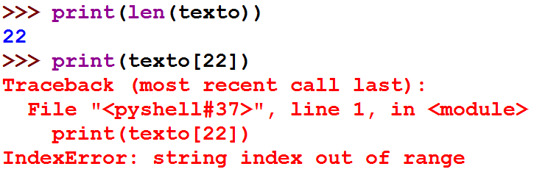
Variáveis String
Cuidado: não podemos acessar um índice maior que a quantidade de caracteres da string

Slide 42
Operações com strings
As operações básicas são fatiamento, concatenação e composição
O fatiamento permite utilizar parte da string e a concatenação nada mais é do que juntar duas ou mais strings
A composição é muito utilizada em mensagens que enviamos para a tela e consiste em utilizar strings como modelos onde podemos inserir dados

Slide 43
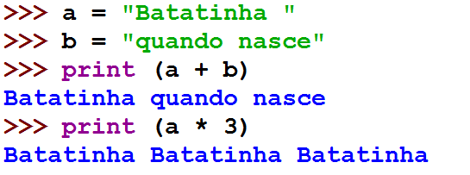
Concatenação

Slide 44
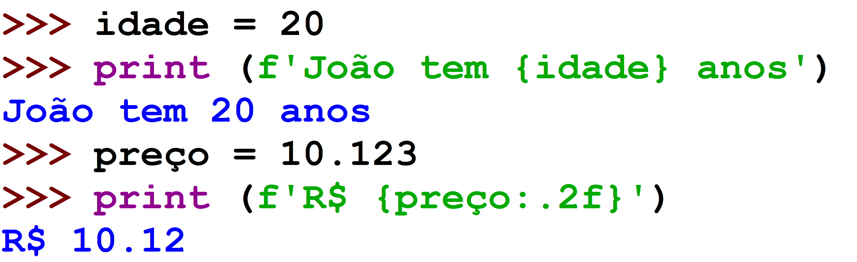
f-strings
Juntar várias strings nem sempre é prático
Podemos usar f-strings. Tudo o que estiver entre chaves {} será substituído, se estiver definido antes. No exemplo .2f significa duas casas decimais.

Slide 45
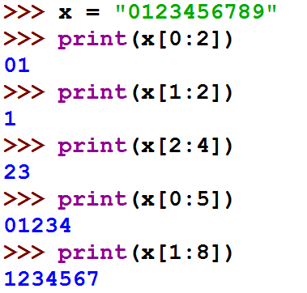
Fatiamento
Fatia do primeiro índice até o anterior do segundo

Slide 46
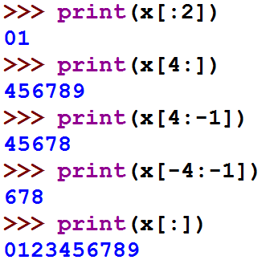
Fatiamento
Podemos omitir índices, substituindo pelo extremo correspondente e também podemos ter índices negativos: -1 último, -2 penúltimo

Slide 47
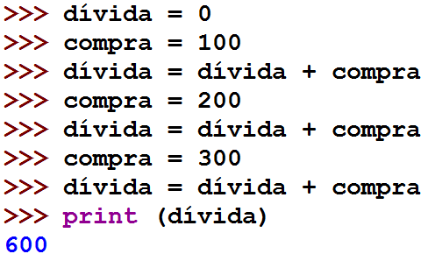
Alteração de variáveis com o tempo
Um programa é executado linha por linha
Assim, as variáveis podem mudar com o tempo de execução do seu programa

Slide 48
Teste de mesa ou simulação
Entender que o valor das variáveis pode mudar durante a execução de um programa não é tão natural, mas é fundamental para a programação
Um programa não pode ser lido como um texto, mas cuidadosamente analisado linha a linha
Você pode treinar com lápis, borracha e papel

Slide 49
Teste de mesa ou simulação
dívida | compra | Tela
0 | 100 | 600
100 | 200
300 | 300
600

Slide 50
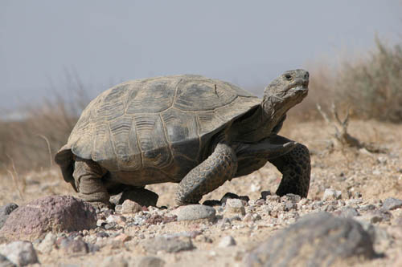
Não tenha pressa para o teste de mesa

Slide 51
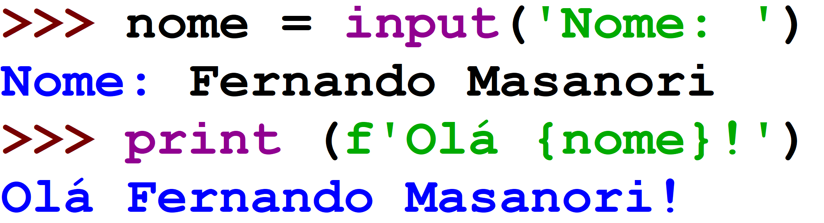
Entrada de Dados
Até agora nossos programas trabalharam com valores conhecidos
Vamos começar a pegar os valores durante a execução dos programas e usar mais o modo de edição

Slide 52
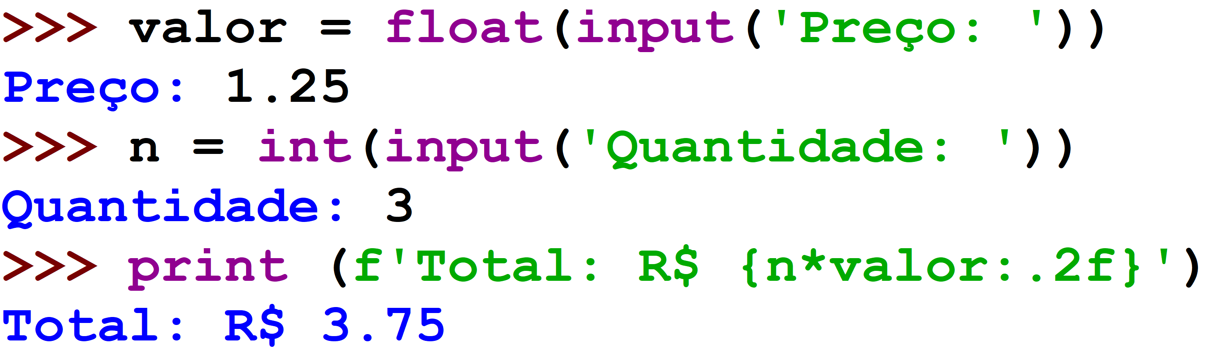
Conversão da entrada de dados
A função input retorna apenas strings
Usamos int( ) para converter um valor para inteiro e float( ) para ponto flutuante

Slide 53
Erro comum
Abrir dois parênteses e fechar apenas um
O erro vai dar na linha seguinte e fica difícil descobrir
Sempre que a linha pareça correta, veja a linha imediatamente anterior

Slide 54
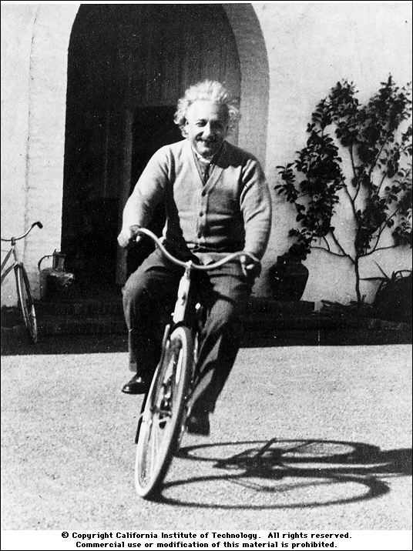
Lista de Exercícios
“A vida é como andar de bicicleta. Para manter o equilíbrio, é preciso se manter em movimento”. Einstein.

